Slide 1
Sofinanciranje nabave IKT opreme – 2. zahtevek
Alenka Starc, Arnes
3. december
Naložbo sofinancirata Republika Slovenija in Evropska unija iz Evropskega sklada za regionalni razvoj

Slide 2
Sofinanciranje nabave IKT opreme
UPRAVIČENCI
Osnovne šole, višje šole in ljudske univerze – 1,76 M€
Srednje šole, dijaški domovi, zavodi, ki izobražujejo otroke s posebnimi potrebami – 1,54 M€
NAMEN
Nakup računalniške opreme
Podpora v sistemu edo.arnes.si
Podpis poziva in vložitev zahtevkov

Slide 3
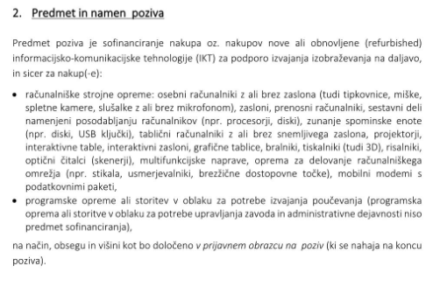

Slide 4
Pogoji za dodelitev sredstev
Sredstva za nakup računalniške opreme
Priporočilo MIZŠ – rešujmo problem poučevanja na daljavo
Potrebna so lastna sredstva - sofinanciranje

Slide 5
1. Zahtevek – plačani računi
Skupna vrednost oddanega 1. zahtevka: 1.269.009,99€
Sredstva boste prejeli do 8.1.2021
Preostanek sredstev za 2. zahtevek: 2.030.990,01 €

Slide 6
Oddaja 2. zahtevka
Vnesite vse nove račune z valuto 29.12.2020
Zahtevek lahko oddate takoj, ko imate zbrane vse račune in dobavnice
Ekipa bo vložene zahtevke pregledovala sproti
Pravilno oddani -> Stanje „Zaključen“
Nepopolni zahtevki -> Stanje „Zavrnjen“
Končni rok: 17.12.2020
Pravilno oddani zahtevki bodo izplačani do 29.12.2020

Slide 7
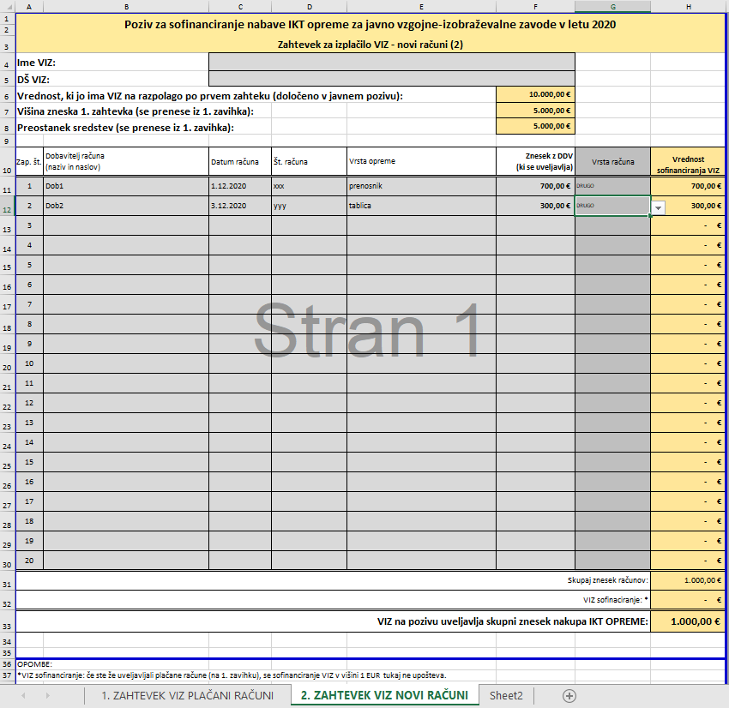
Postopek
Poziv podpišite (če tega še niste storili)
Pripravite tabelo
Uporabite isto pripravljeno excel tabelo kot za prvi zahtevek
F6: se prenese iz zavihka 1. zahtevka (f6)
F7: se prenese iz zavihka 1. zahtevka (f31)
F8: preostanek sredstev
Vnesite nove račune
F33: znesek, ki ga uveljavljate
Pripravite račune in dobavnice!

Slide 8
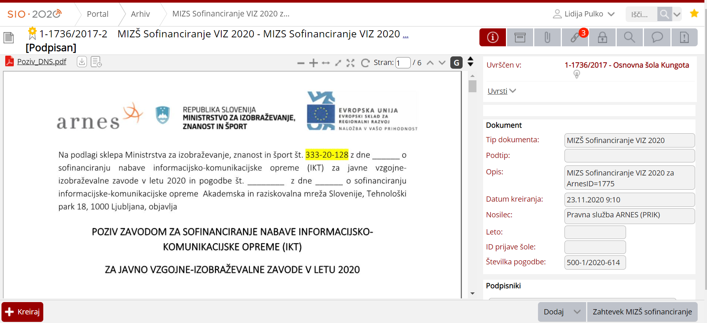
Oddajanje zahtevka 1.
Kreiranje zahtevka

Slide 9
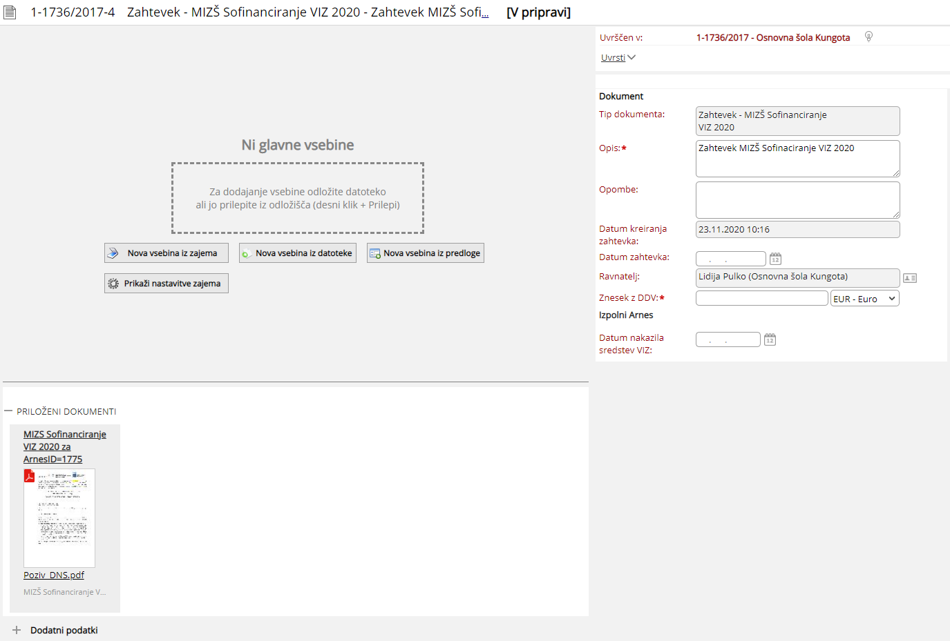
Oddajanje zahtevka 2.
Dodajte v zahtevek tabelo kot novo vsebino iz datoteke

Slide 10
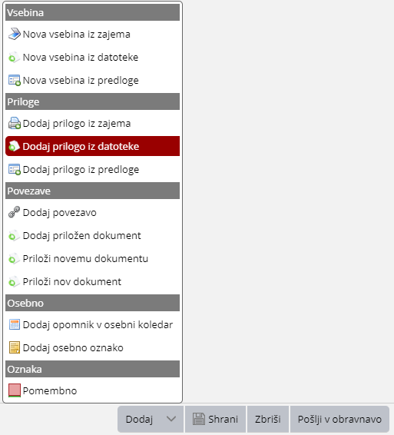
Oddajanje zahtevka 3.
Dodajte v zahtevek račune in dobavnice kot priloge

Slide 11
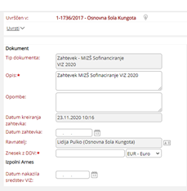
Oddajanje zahtevka 4.
Izpolnite podatke na desni strani zahtevka – znesek z DDV, ki ga zahtevate in pošljite zahtevek v obravnavo

Slide 12
Navodila in kontakti
Navodila za uporabo edo portala http://www.arnes.si/sio-2020/edo/
17. Navodila za vlaganje MIZŠ poziva (s predlogo datoteke)
18. Sofinanciranje nabave IKT-opreme za podporo izvajanja izobraževanja na daljavo: posnetek videokonference, predstavitev (drsnice)
Posnetek konference bo na voljo za ponoven ogled
Link boste prejeli po e-pošti
Vsebinska vprašanja pošiljajte po e-pošti
Sio-2020@arnes.si – E-pošta
Težave z oddajo zahtevka
(01) 479 88 55 – telefonska številka

Slide 14
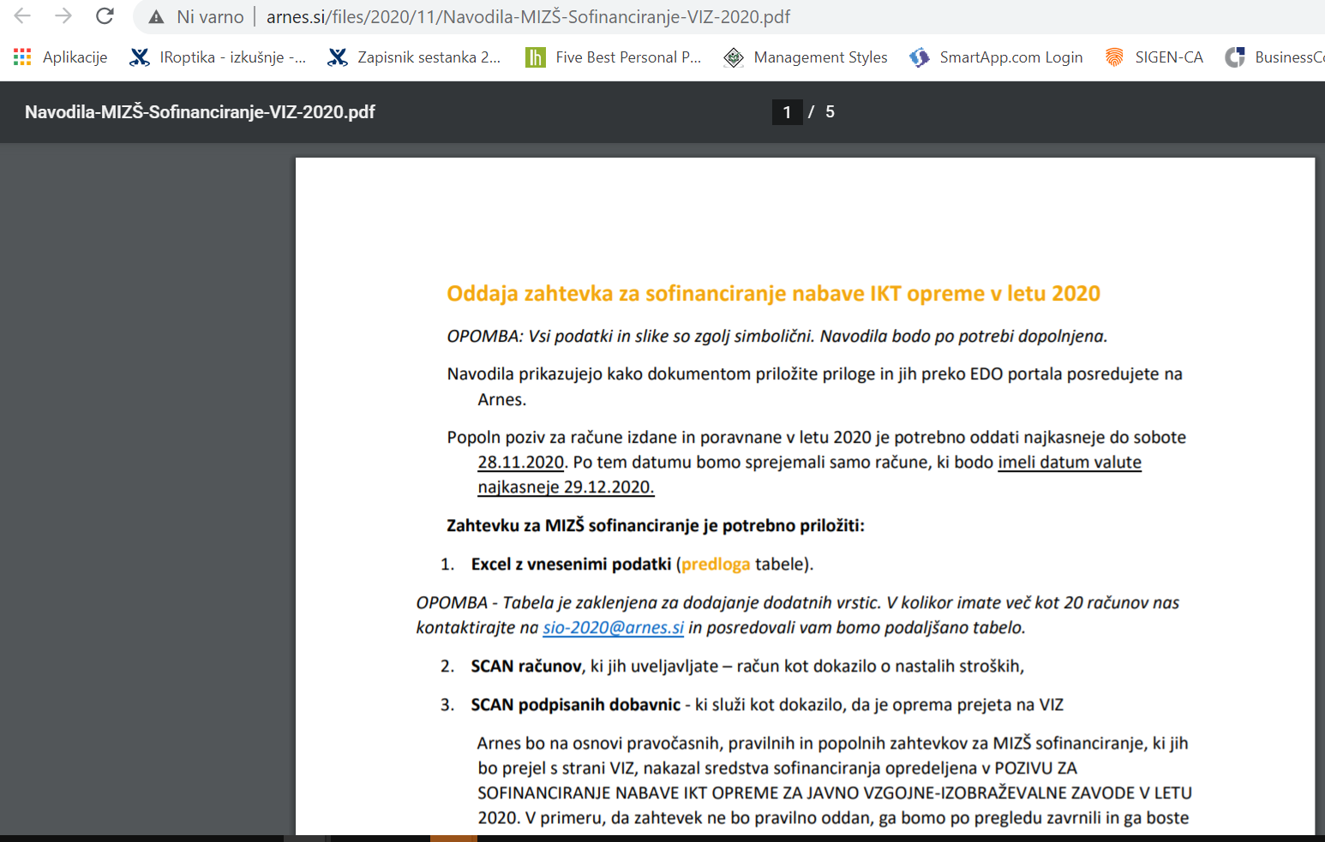
Zahtevki
VIZ lahko odda:
1. zahtevek
2. zahtevek
Oba zahtevka

Slide 15
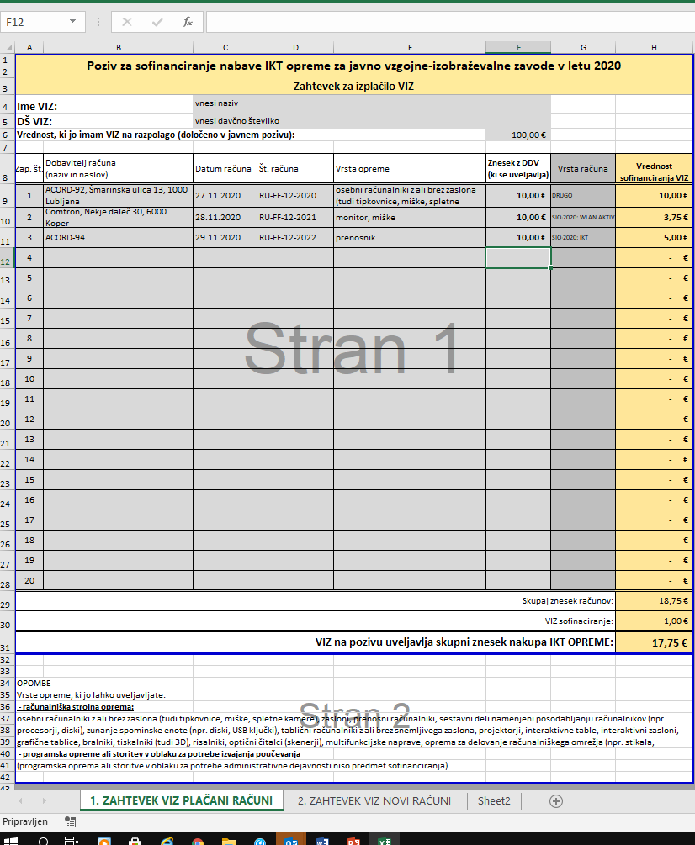
Oddaja 1. zahtevka
Uporabite excel – izpolnite zavihek
1. ZAHTEVEK VIZ PLAČANI RAČUNI
Vnesite vse že plačane račune
Priložite račune in dobavnice
Rok: 28.11.2020
Pravilno oddani zahtevki bodo izplačani do 08.01.2021

Slide 16
Računi, ki jih že imate in še niso plačani
V primeru, da že imate račun, ki še ni plačan in valuta ni 29.12.2020
Račun plačajte 27.11.2020
Račun vključite v prvi zahtevek
Obvezno priložite tudi potrdilo o plačilu v zahtevku

